Slide 1
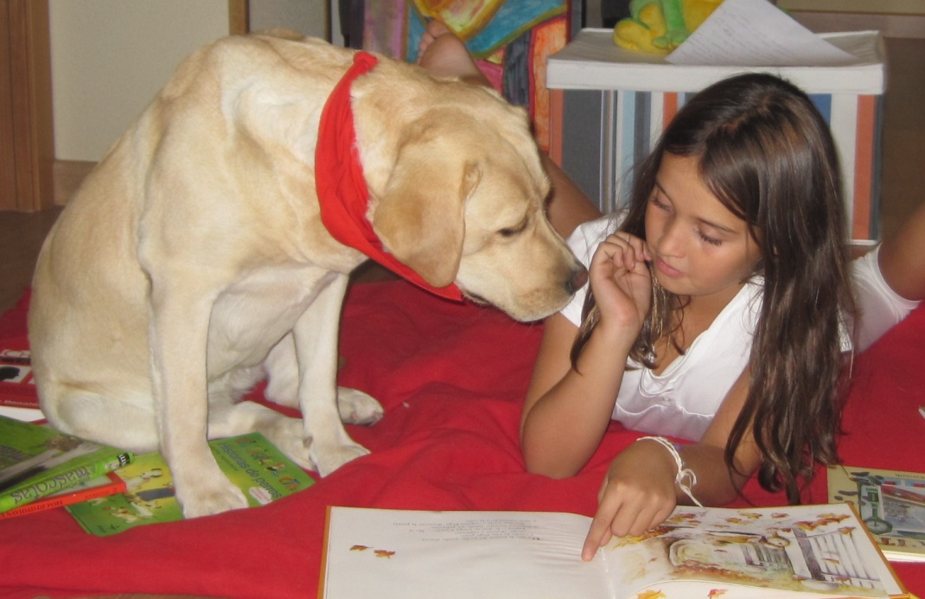
Gobierno de la Ciudad de Buenos Aires - Ministerio de Educación Dirección de Formación Técnica Superior - Instituto de Formación Técnica Superior (IFTS) No.13 Tecnicatura Superior en Bibliotecología Colaboradores peludos: cuando los perros integran la biblioteca Dirección: Profa. Viviana Appella vappella@gmail.com Autora: Alumna Gabriela Palavecino gabypalavecino@gmail.com

Slide 2
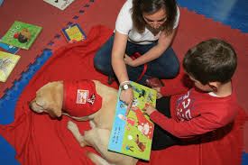
OBJETIVO: este trabajo propone exponer que los perros son animales muy positivos en la vida diaria de las personas, por lo cual se busca mostrar los beneficios de insertar en las bibliotecas un servicio adicional para sus usuarios mediante perros de terapia, ofreciendo a la comunidad la posibilidad de aprovechar y disfrutar de las ventajas de leer en voz alta con un acompañante canino y así lograr el objetivo de animación y fomento del hábito lector.

Slide 3
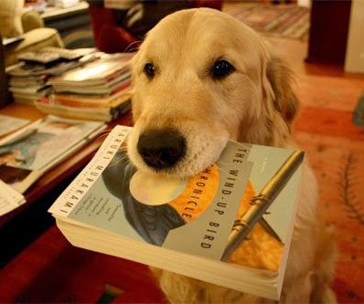
Justificación: este trabajo surge como antecedente en la Materia Introducción a las Ciencias de la Información (ICI) donde se desarrolló un trabajo integrador de la misma. El tema investigado se basa en la redefinición de los servicios que las bibliotecas del mundo están ofreciendo a sus usuarios. Las bibliotecas de todo tipo están viviendo una especie de renacimiento, reinventándose a sí mismas, experimentando con sus servicios y espacios. Uno de ellos es el uso de perros. Reconocidas universidades de Estados Unidos han adoptado perros de terapia para ayudar a sus comunidades, brindando este servicio a través de sus bibliotecas para alumnos y profesores. Se tiene un registro en el OPAC con todos los datos del perro y se requiere la credencial de la biblioteca para llevarlo fuera. Del mismo modo, el uso de perros como apoyo de tareas en las bibliotecas públicas, para promover la lectura en niños.

Slide 4
La mayoría de los perros que brindan estos servicios pertenecen al Programa “Reading Education Assistance Dogs“ (READ), creado en 1999 y acuden a bibliotecas, escuelas, hospitales, asilos y donde los necesiten. Tuvo sus inicios en la Biblioteca Pública de Salt Lake City (Utah, USA) donde por primera vez en el mundo, los niños podían disfrutar de un programa estructurado y pensado para mejorar las habilidades lectoras en la mejor de las compañías: un perro especialmente adiestrado para leer con ellos. Desde 2014, en España se encuentra en marcha el programa “Perros y Letras” ha leído en la Biblioteca Nacional de España y en multitud de bibliotecas públicas y privadas. La iniciativa del Taller de lectura con perros en la biblioteca es una novedosa iniciativa en la que las dos únicas “perritas lectoras” de España, Bea y Afri, adiestradas especialmente para este programa de lectura asistida, corrigen a los pequeños cuando se equivocan en la narración o les indican que pueden seguir cuando se paran, con leves toquecitos con su pata. En 2015, la Biblioteca Benjamín Franklin de la ciudad de México, brindó por vez primera el taller “Leo de pelos” de lectura asistida con perros.

Slide 5
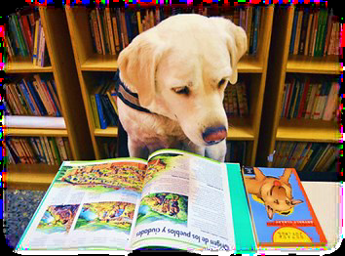
PROPUESTA DE IMPLEMENTACIÓN: difundir en Argentina estos proyectos tan exitosos en otras partes del mundo para poder en un futuro cercano llevarlo a cabo en las bibliotecas de nuestro país. Teniendo en cuenta los beneficios que aporta tanto para el usuario, como para la calidad de servicio que pueda llegar a brindar la biblioteca.

Slide 6
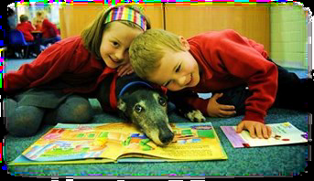
CONCLUSIÓN: estos son proyectos pioneros que, sin estar dirigidos de manera exclusiva al público en proceso terapéutico, logran demostrar los beneficios de la conexión emocional con el animal que se relaciona activamente con el lector y sus necesidades.

